Slide 1
CHƯƠNG 2.
ĐỘNG LỰC HỌC VẬT RẮN

Slide 2
I. Chuyển động của vật rắn
1. Chuyển động tịnh tiến của vật rắn
2. Chuyển động quay của vật rắn

Slide 3
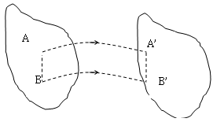
I. Chuyển động của vật rắn
1. Chuyển động tịnh tiến của vật rắn:
Chuyển động tịnh tiến của vật rắn là chuyển động sao cho bất kỳ đoạn thẳng nào vẽ trong vật rắn cũng luôn luôn song song với chính nó.
* Tính chất:
Khi vật rắn chuyển động tịnh tiến, mọi chất điểm của nó có quĩ đạo giống nhau, chúng cùng vận tốc và gia tốc

Slide 4

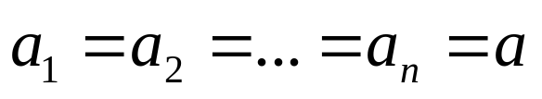
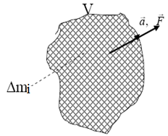
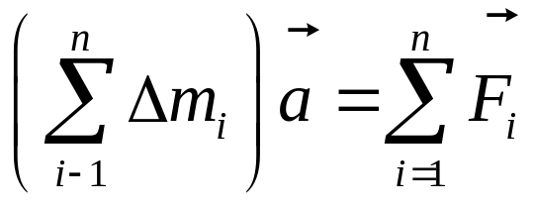
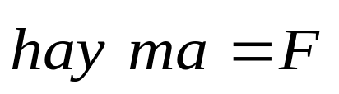
I. Chuyển động của vật rắn
* Phương trình động lực học của vật rắn chuyển động tịnh tiến
Coi vật rắn là hệ chất điểm có khối lượng: Δ m₁, Δ m₂, ..., Δ m_{n}, chịu tác dụng của các ngoại lực
Khi đó các chất điểm của vật rắn sẽ có gia tốc
Định luật Newton II cho từng chất điểm:
Do mọi chất điểm có cùng gia tốc, nên:

Slide 5
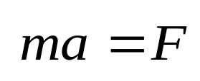


I. Chuyển động của vật rắn
Phương trình cơ bản của chuyển động tịnh tiến của vật rắn
là tổng các ngoại lực tác dụng vào vật rắn
là gia tốc chuyển động tịnh tiến của vật rắn

Slide 6
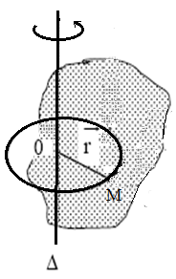
I. Chuyển động của vật rắn
2. Chuyển động quay của vật rắn
- Mọi điểm của vật rắn có qũy đạo tròn, các đường tròn qũy đạo của chúng có trục trùng với trục quay Δ và có tâm nằm trên trục quay Δ.
- Mọi điểm của vật rắn có cùng vận tốc góc và gia tốc góc

Slide 7
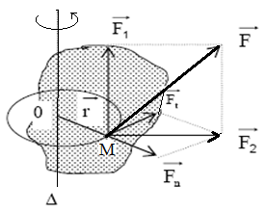
I Chuyển động của vật rắn
3. Mômen lực tác dụng lên vật rắn quay:
Giả sử vật rắn quay xung quanh trục cố định Δ dưới tác dụng của ngoại lực F
Khi đó điểm đặt M của lực vạch một quỹ đạo tròn bán kính r nằm trong mặt phẳng vuông góc với trục Δ, có tâm nằm trên trục này.
⇒ Tác dụng làm cho vật rắn quay quanh trục Δ tương đương với tác dụng của thành phần F_{t}

Slide 8
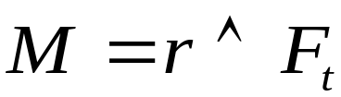
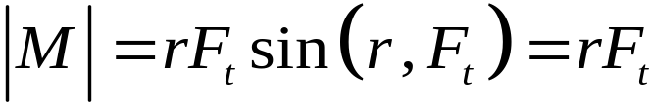
I. Chuyển động của vật rắn
Moment lực tiếp tuyến đối với trục quay:
có:
-Trị số:
-phương nằm trên trục quay, chiều xác định theo quy tắc vặn nút chai

Slide 9
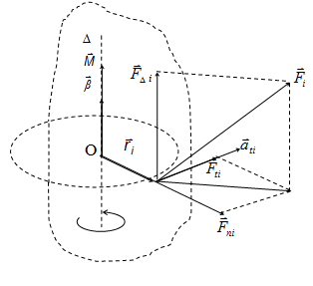
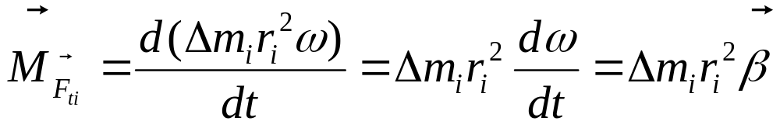
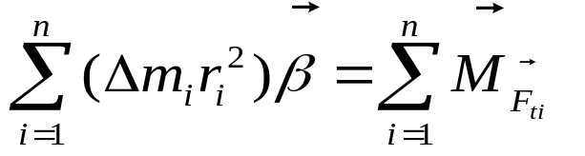
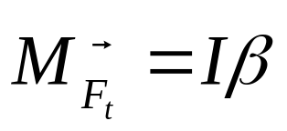
II. Chuyển động quay của vật rắn
1. Phương trình cơ bản của động lực học vật rắn quay quanh một trục cố định
Xét một vật rắn quay quanh trục cố định Δ
Chia vật rắn thành nhiều phần tửΔm_{i}, cách trục quay một khoảng r_{i}, chịu tác dụng của ngoại lực tiếp tuyến F_{ti}
Phương trình chuyển động cho chất điểm Δm_{i}
Phương trình cho cả vật rắn:
→
hay

Slide 10
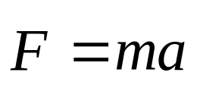
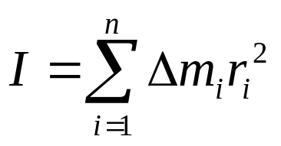




II. Chuyển động quay của vật rắn
Phương trình cơ bản của chuyển động tịnh tiến của vật rắn:
Phương trình cơ bản của chuyển động quay của vật rắn:
I m

Slide 11
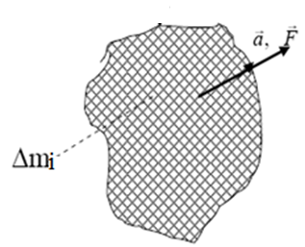
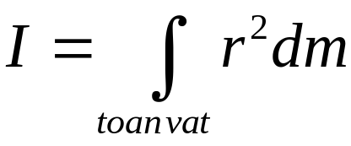
II. Chuyển động quay của vật rắn
2. Tính mômen quán tính của vật rắn quay:
Mômen quá tính của vật rắn quay quanh trục cố định:
Δm_{i}r_{i}²: mômen quán tính của chất điểm thứ i đối với trục Δ.
Nếu khối lượng của vật phân bố liên tục :

Slide 12
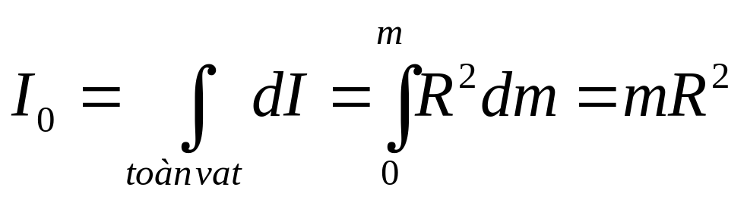
b. Mômen quán tính của vật rắn đối với trục đối xứng:
Ví dụ 1: Tính mô men quán tính của một vành tròn đồng chất bán kính R, khối lượng m, quay quanh trục Δo qua tâm và vuông góc với nó
Δ₀
R
dm
Mômen quán tính của dm đối với trục Δ_{o}: dI = R²dm
Mômen quán tính của vành tròn đối với trục Δ_{o:}

Slide 13
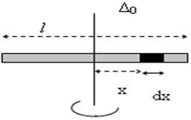
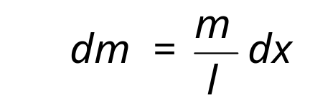
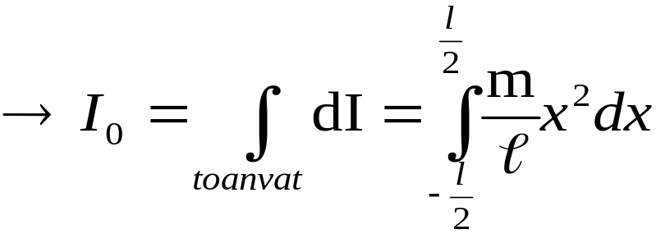
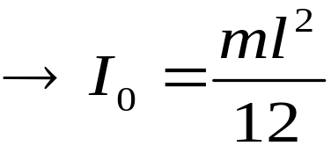
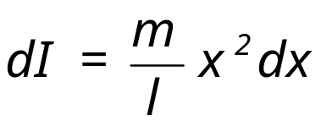
II. Chuyển động quay của vật rắn
Ví dụ 2 : tính mô men quán tính của một thanh đồng chất dài l, khối lượng m, quay quanh trục Δo qua trung điểm G của thanh và vuông góc với nó
Mômen quán tính của dm đối với trục Δ_{o}: dI = x²dm
khối lượng của một đơn vị dài là : m/ℓ
→Khối lượng của dm :
→

Slide 14
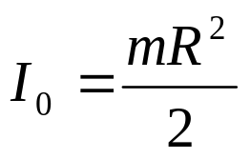
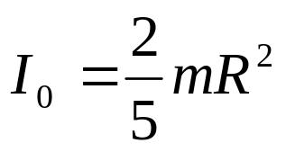
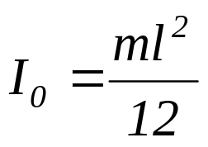
II. Chuyển động quay của vật rắn
Mômen quán tính của một số vật đối xứng đối với trục quay qua tâm
- Vành tròn rỗng, hoặc trụ rỗng:
I_{o} = mR­²
- Đĩa tròn hoặc trụ đặc đồng chất, tiết diện đều :
- Khối cầu đặc đồng chất tiết diện đều :
- Thanh dài đồng chất tiết diện đều:

Slide 15
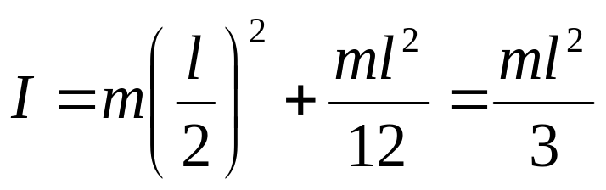
3.2. Chuyển động quay của vật rắn
Trường hợp trục quay Δ song song với trục đi qua tâm:
I = I_{o} + md²
Trong đó I là momen quán tính của vật rắn đối với trục quay song song với trục quay qua tâm, I₀ là mô men quán tính của vật rắn đối với trục quay đi qua tâm
Ví dụ: Tính mômen quán tính của thanh dài đồng chất tiết diện đều với trục quay đi qua một đầuthanh:

Slide 16
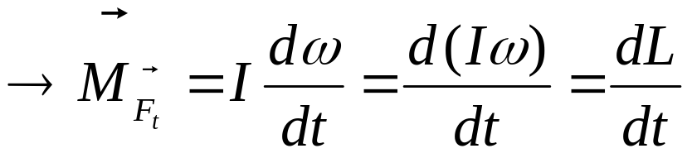

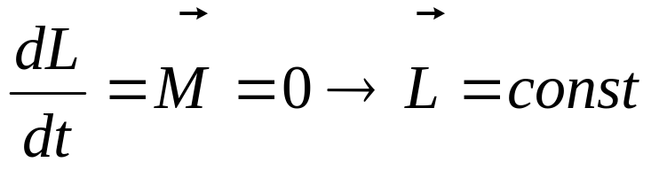
II. Chuyển động quay của vật rắn
3. Định luật bảo toàn mômen động lượng
Phương trình cơ bản của vật rắn chuyển động quay:
là mômen động lượng của vật rắn
Gỉa sử có hệ chất điểm không chịu tác dụng của ngoại lực hoặc có chịu tác dụng của ngoại lực nhưng tổng mômen của ngoại lực ấy đối với điểm O bằng không thì

Slide 17
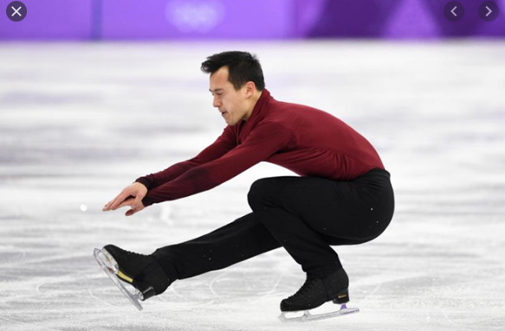
nếu bỏ qua ma sát thì trọng lực và phản lực của sàn diễn tác dụng lên người đều có phương trùng với trục quay đi qua khối tâm của người nên mômen tổng hợp của chúng đối với trục quay bằng không do đó mômen động lượng của người được bảo toàn. Vì thế khi diễn viên hạ tay xuống thì I giảm nên vận tốc quay ω tăng (diễn viên quay nhanh), nếu giang tay ra thì I tăng nên vận tốc quay giảm (diễn viên quay chậm lại)...

Slide 18
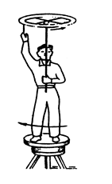


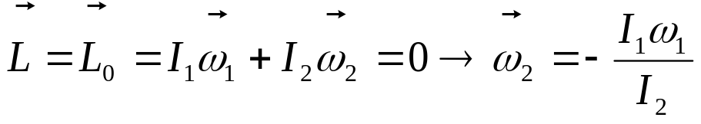
Một người đứng trên ghế quay, một tay giữ trục thẳng đứng của một bánh xe. Lúc đầu, hệ (gồm người, bánh xe, ghế) đứng yên, Sau đó, người này cho bánh xe quay với vận tốc góc ꞷ₁ thì ghế sẽ quay với vận tốc góc bằng bao nhiêu?
nếu bỏ qua ma sát thì trọng lực và phản lực của hệ đều có phương trùng với trục quay đi nên mômen tổng hợp của chúng đối với trục quay bằng không do đó mômen động lượng của hệ được bảo toàn
Nếu lúc đầu hệ đứng yên
Khi bánh xe quay với vận tốc góc ꞷ_{1,} người quay với vận tốc góc ꞷ₂:
Áp dụng ĐL bảo toàn momen động lượng

Slide 19
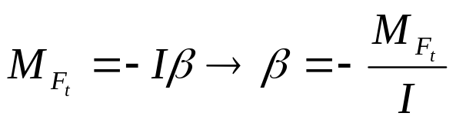

Ví dụ
Ví dụ 1: Một trụ đặc đồng chất, khối lượng m = 100kg, bán kính R = 0,5m đang quay quanh trục của nó. Tác dụng lên trụ một lực hãm tiếp tuyến với mặt trụ và vuông góc với trục quay F_{h} = 243,3N. Sau thời gian 31,4giây trụ dừng lại. Tính vận tốc góc của trụ lúc bắt đầu tác dụng lực hãm.
Mômen quán tính của trụ:
Gia tốc góc của trụ:
Vận tốc góc của trụ lưc bắt đầu tác dụng lực:

Slide 20
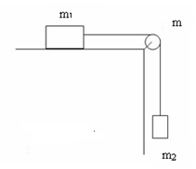
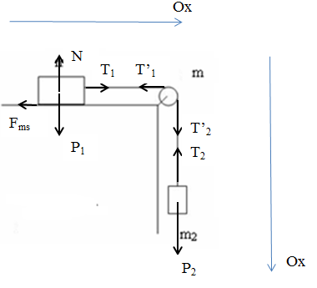
Ví dụ
Ví dụ 2: Hai vật khối lượng lần lượt m₁, m₂, được nối với nhau bằng một sợi dây không giãn, khối lượng không đáng kể, vắt qua ròng rọc , ròng rọc khối lượng m (hình vẽ). Hệ số ma sat của m₁ là k. Tìm: 1. Gia tốc chuyển động của các vật.
2. Sức căng của các dây treo. Coi ròng rọc là một đĩa tròn, ma sát không đáng kể.
Ta có: T₁= T’₁; T₂ = T’₂
Vật m₁: T₁ – F_{ms} = m₁a (1)
Vật m₂: m₂g – T₂ = m₂a (2)
Vật m: M_{T’2} – M_{T’1} = Iβ→ (T’₂-T’₁)R=I β (3)
Và : a = βR (4)

Slide 21
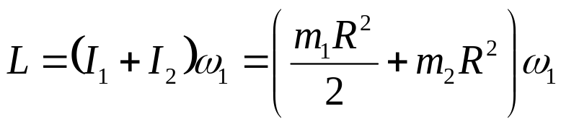
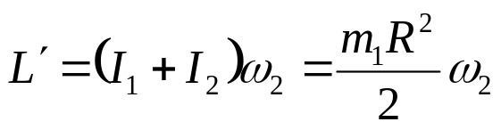
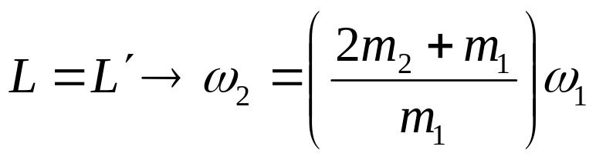
Ví dụ
Ví dụ 3: Một đĩa tròn khối lượng m₁ = 100kg quay với vận tốc góc ω₁ = 10vòng/phút. Một người khối lượng m₂ = 60kg đứng ở mép đĩa. Hỏi vận tốc góc của đĩa khi người đi vào đứng ở tâm của đĩa. Coi người như một chất điểm.
Mômen động lượng của hệ người – đĩa được bảo toàn
Mômen của hệ khi người đứng ở mép đĩa:
Mômen của hệ khi người đứng ở tâm đĩa:
Định luật bảo toàn mômen động lượng:

